Slide 1

.NET 微信公众平台开发教程
授课教师：
职务：

Slide 2
第8章 素材管理
学前提示
微信公众平台可以对素材进行管理，包括图文消息、图片、语音、视频等。通过使用接口可以在程序中对素材进行新增、删除、获取信息等操作。素材可以分为临时素材和永久素材2种，对它们进行管理和操作的方法不同。
在WebApplicationWeixin应用程序中，本章实例的主页为\Areas\area8\Views\Home\ Index.cshtml。

Slide 3
知识要点
临时素材管理
永久素材管理
获取素材汇总信息

Slide 4
8.1 临时素材管理
8.1.1 新增临时素材
8.1.2 获取临时素材

Slide 5
8.1.1 新增临时素材
上传临时素材后，可以通过调用下面的接口获取临时素材，以便在应用程序中使用。
https://api.weixin.qq.com/cgi-bin/media/get?access_token=ACCESS_TOKEN&media_id=MEDIA_ID

Slide 6
7.1.2 获取客服账号的列表信息
https://api.weixin.qq.com/cgi-bin/customservice/getkflist?access_token=ACCESS_TOKEN

Slide 7
wxMediaService类中定义一个Get()方法,
/// <summary>
/// 获取临时素材
/// </summary>
/// <param name="media_id">临时素材id</param>
/// <param name="path">保存临时素材的文件的绝对路径</param>
public static void Get(string media_id, string path)
{
string token = weixinService.Access_token;
//准备获取临时素材的接口url
string url = "https://api.weixin.qq.com/cgi-bin/media/get?access_token="+token+"&media_id=" + media_id;
//提交请求
HttpWebRequest req = (HttpWebRequest)HttpWebRequest.Create(url);

Slide 8
// 处理返回数据
using (WebResponse wr = req.GetResponse())
{
//在这里对接收到的素材内容进行处理
System.IO.Stream strm = wr.GetResponseStream();
byte[] buffer = new byte[2048];// 缓冲区，每次读取2K数据
byte[] result = null;
using (MemoryStream ms = new MemoryStream())
{

Slide 9
while (true)
{
int read = strm.Read(buffer, 0, buffer.Length);
// 直到读取完最后的2K数据就可以返回结果了
if (read <= 0)
{
result = ms.ToArray();
break;
}
ms.Write(buffer, 0, read);
}
}
//保存到文件
File.WriteAllBytes(path, result);
}

Slide 10
【例8-2】 演示获取临时素材的方法
<ul>
……
<li>@Html.ActionLink("8.1.2 获取临时素材", "Index", "getmedia", new { area = "area8" }, null) </li>
……
</ul>

Slide 11
在视图中设计一个form，用于输入要获取的临时素材id
@{
ViewBag.Title = "Index";
}
<div style="width:100%;border:1px solid red; height:100px;margin-top:100px;">
@using (Html.BeginForm("get", "getmedia", FormMethod.Post))
{
<a>输入media id:</a><input name="Mediaid" type="text" />
<input type="submit" value="获取">
}
</div>

Slide 12
getmedia的Get()方法
[HttpPost]
public ActionResult Get(FormCollection form)
{
// 创建images目录
string images_dir = Server.MapPath("~/images/");
if (!Directory.Exists(images_dir))
Directory.CreateDirectory(images_dir);
string mediaid = form["Mediaid"];
string filename = DateTime.Now.ToString("yyyyMMddHHmmddfff") + ".jpg";
string path =images_dir+"\\" + filename;
wxMediaService.Get(mediaid, path);
Response.Redirect("~/images/" + filename);
return View();
}

Slide 13
【例7-1】 通过一个实例演示获取客服账号列表信息的过程
在\Areas\area7\Views\Home\Index.cshtml中添加一个获取客服账号的列表信息的超链接，代码如下：
@Html.ActionLink("获取客服账号的列表信息", "Index","Kefu", new { area = "area7" }, null)

Slide 14
程序的运行步骤
（1）临时素材文件将被保存在文件夹images。如果文件夹images不存在将会被创建。
（2）生成临时素材的新的文件名filename，变量path中保存包含绝对路径的临时素材文件名。
（3）从参数form中获得mediaid。
（4）以mediaid和path为参数调用wxMediaService.Get()方法，获取临时素材，并将其保存为path所指定的位置。
（5）调用Response.Redirect()方法跳转至新获取的临时素材文件，从而在网页中打开下载的临时素材。

Slide 15
8.2 永久素材管理
8.2.1 新增永久素材
8.2.2 获取永久素材
8.2.3 修改永久图文素材
8.2.4 删除永久素材

Slide 16
8.2.1 新增永久素材
在Web应用程序中，以Post方式将永久素材的定义提交到下面的接口，可以删除永久图文素材：
https://api.weixin.qq.com/cgi-bin/material/del_material?access_token=ACCESS_TOKEN
要删除的永久素材定义以下面格式的JSON字符串提交到微信公众平台。
{
"media_id":MEDIA_ID
}
参数media_id指定删除的永久素材的id。

Slide 17
调用接口会返回类似如下格式的JSON字符串。
{
"errcode":ERRCODE,
"errmsg":ERRMSG
}

Slide 18
如果添加成功，则会返回如下格式的JSON字符串
{
"errcode":0,
"errmsg":"ok"
}

Slide 19
【例8-8】 通过调用开发接口删除永久素材。
public static string delete()
{
string url = " https://api.weixin.qq.com/cgi-bin/material/del_material?access_token="+weixinService.Access_token;
string result = HttpService.Post(url);
return result;
}

Slide 20
在第8章的主页视图中添加如下超链接
<ul>
<li>@Html.ActionLink("【例8-8】 删除永久素材图片","Index", "del_material", new { area = "area8" }, null) </li>
</ul>

Slide 21
在控制器del_material的Index()方法对应的视图中设计一个输入待删除的永久素材图片id的表单
<h2>删除永久素材</h2>
<div style="width:100%;border:1px solid red; height:100px;">
@using (Html.BeginForm("delete", "Home", FormMethod.Post))
{
<a>输入media id:</a><input name="Mediaid" type="text" />
<input type="submit" value="删除">
}

Slide 22
delete()方法的代码
public ActionResult delete(string Mediaid)
{
wxResult result = JSONHelper.JSONToObject<wxResult>(wxMediaService.delete(Mediaid));
if (result.errcode == "0")
Response.Write("操作成功");
else
Response.Write("操作失败：" + result.errmsg);
return View();
}

Slide 23
8.3 获取素材汇总信息
8.3.1 获取素材总数
8.3.2 获取素材列表

Slide 24
8.3.1 获取素材总数
可以通过POST方式将查询条件推送至下面的接口获取永久素材的列表。
https://api.weixin.qq.com/cgi-bin/material/batchget_material?access_token=ACCESS_TOKEN

Slide 25
查询条件以JSON字符串形式组成
{
"type":TYPE,
"offset":OFFSET,
"count":COUNT
}

Slide 26
参数说明
voice_count，语音素材的总数量；
video_count，视频素材的总数量；
image_count，图片素材的总数量；
news_count，图文素材的总数量；

Slide 27
【例8-9】 演示获取素材总数的方法。
public class wxMaterialcount
{
public int voice_count;
public int video_count;
public int image_count;
public int news_count;
}

Slide 28
在wxBase的类wxMediaService中定义一个get_materialcount()方法
public static string get_materialcount()
{
string url = " https://api.weixin.qq.com/cgi-bin/material/get_materialcount?access_token=" + weixinService.Access_token;
string result = HttpService.Get(url);
return result;
}

Slide 29
在第8章主页中添加一个超链接
<ul>
<li>@Html.ActionLink("【例8-9】 获取素材总数", "get_materialcount", "Home")</li>
</ul>

Slide 30
至控制器HomeController的get_materialcount ()方法
public ActionResult get_materialcount()
{
string json = wxMediaService.get_materialcount();
wxMaterialcount mcount = JSONHelper.JSONToObject<wxMaterialcount>(json);
Response.Write("您的公众号共有"+ mcount.voice_count+"个语音消息，"+mcount.image_count+"个图片消息，"+mcount.news_count+"个图文消息，"+mcount.video_count+"个视频消息。");
return View();
}

Slide 31

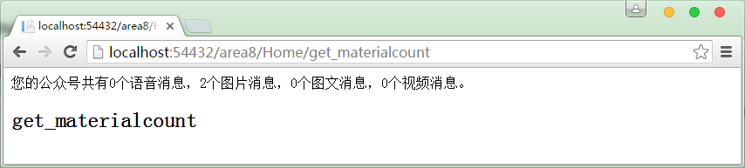
输出素材总数统计数据

Slide 32
8.3.2 获取素材列表
https://api.weixin.qq.com/cgi-bin/material/batchget_material?access_token=ACCESS_TOKEN
查询条件以JSON字符串形式组成，格式如下：
{
"type":TYPE,
"offset":OFFSET,
"count":COUNT
}

Slide 33
参数说明如下
type，素材的类型，可取值为图片（image）、视频（video）、语音 （voice）、图文（news）；
offset，从全部素材的该偏移位置开始返回，0表示从第一个素材返回；
count，返回素材的数量，取值在1到20之间。

Slide 35
查询永久图文消息素材列表的返回结果格式如下
{
"total_count": TOTAL_COUNT,
"item_count": ITEM_COUNT,
"item": [{
"media_id": MEDIA_ID,
"content": {
"news_item": [{
"title": TITLE,
"thumb_media_id": THUMB_MEDIA_ID,
"thumb_url": THUMB_URL,
"show_cover_pic": SHOW_COVER_PIC(0 / 1),
"author": AUTHOR,
"digest": DIGEST,
"content": CONTENT,
"url": URL,
"content_source_url": CONTETN_SOURCE_URL
},

Slide 36
//多图文消息会在此处有多篇文章
]
},
"update_time": UPDATE_TIME
},
//可能有多个图文消息item结构
]
}

Slide 37
查询其他类型（图片、语音、视频）素材列表的返回结果格式如下
{
"total_count": TOTAL_COUNT,
"item_count": ITEM_COUNT,
"item": [{
"media_id": MEDIA_ID,
"name": NAME,
"update_time": UPDATE_TIME,
"url":URL
},
//可能会有多个素材
]

Slide 38
【例8-10】 演示获取图片素材列表的方法
public class wxMaterialitem
{
public string media_id;
public string name;
public string update_time;
public string url;
}

Slide 39
在Model/Media文件夹下创建一个wxMateriallist类，用于解析返回的素材列表JSON字符串，代码如下：
public class wxMateriallist
{
public int total_count;
public int item_count;
public List<wxMaterialitem> item;
}

Slide 40
batchget_material()方法
public static string batchget_material(string materialtype)
{
string json = "{\"type\":\"" + materialtype + "\",\"offset\":0,\"count\":10 }";
string url = "https://api.weixin.qq.com/cgi-bin/material/ batchget_material?access_token=" + weixinService.Access_token;
string result = HttpService.Post(url, json);
return result;
}

Slide 41
在第8章的主页视图中添加一个超链接
<ul>
<li>@Html.ActionLink("【例8-10】 获取素材列表", "batchget_material", "Media")</li>
</ul>

Slide 42
控制器HomeController的batchget_material()方法
public ActionResult batchget_material()
{
string json = wxMediaService.batchget_material("image");
wxMateriallist mlist = JSONHelper.JSONToObject<wxMateriallist>(json);
Response.Write("您的公众号共有" + mlist.total_count + "个图片素材，本次获取"+mlist.item_count+"个素材信息。具体如下：<br/><br/>" );

Slide 43
for (int i = 0; i < mlist.item.Count; i++)
{
Response.Write("素材id:" + mlist.item[i].media_id + "<br/>");
Response.Write("素材名字:" + mlist.item[i].name + "<br/>");
Response.Write("最后更新时间:" + mlist.item[i].update_time + "<br/>");
Response.Write("url:" + mlist.item[i].url + "<br/> <br/> ");
}
return View();
}
}

Slide 44
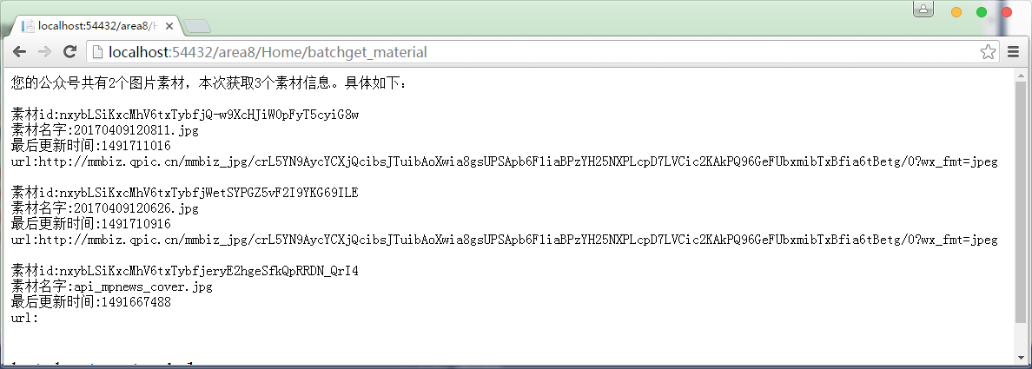
输出素材总数统计数据

